Slide 2
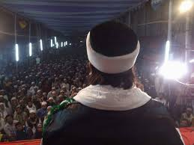
স্বাগতম

Slide 3
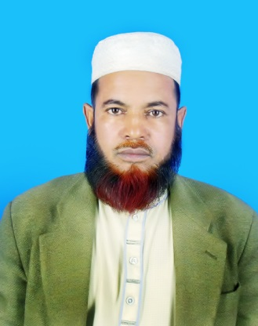
পরিচিতি
মোঃ আবুল বাসার
সহকারী শিক্ষক(ইসলাম শিক্ষা )
রশিদপুর উচ্চ বিদ্যালয়,
কালিয়াকৈর, গাজীপুর ।
মোবাইল নম্বর – ০১৭১৬৩১৩৪৯২
E-mail:abbashar1971@gmail.com

Slide 4
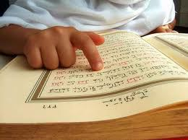
নবি-রাসুল আগমনের ক্রমধারা সমাপ্তিকে আরবিতে কী বলা হয় ?
যারা আল্লাহর বাণী মানুষের নিকত পৌঁছাতের তাদেরকে কী বলা হয় ?
নবি ও রাসুল

Slide 5
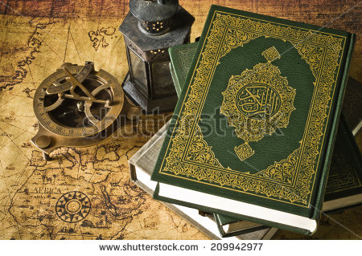
আজকের পাঠ
খাতমে নবুয়ত ( )

Slide 6
এ পাঠ শেষে শিক্ষার্থীরা-
‘খাতমে নবুয়ত’ শব্দের অর্থ বলতে পারবে;
খাতমে নবুয়ত পরিচয় বলতে পারবে;
খাতমে নবুয়তের প্রমাণ উল্লেখ করতে পারবে;
খাতমে নবুয়ত বিশ্বাসের গুরুত্ব ও তাৎপর্য ব্যাখ্যা করতে পারবে।

Slide 7
খাতমে নবুয়ত
(খতম ) শব্দের অর্থ শেষ, সমাপ্ত ।
( নবুয়ত ) শব্দের অর্থ পয়গাম্বারি,
নবিগণের দায়িত্ব ।

Slide 8
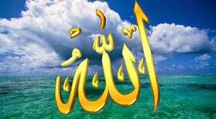
খাতমে নবুয়ত কাকে বলে ?
যার মাধ্যমে এ ক্রমধারা শেষ হয় তিনি হলেন খাতামুন নাবিয়্যিন বা নবিগণের শেষ । আর তিনি হলেন মহানবি হযরত মুহাম্মদ (স.) ।
নবুয়ত তথা নবি-রাসুল আগমনের এ ক্রমধারাটির সমাপ্তিকেই খাতমে নবুয়ত বলা হয় ।

Slide 9
একক কাজ
“খতম” শব্দের অর্থ কী?
খাতামুন নাবিয়্যিন কাকে বলে ?

Slide 10
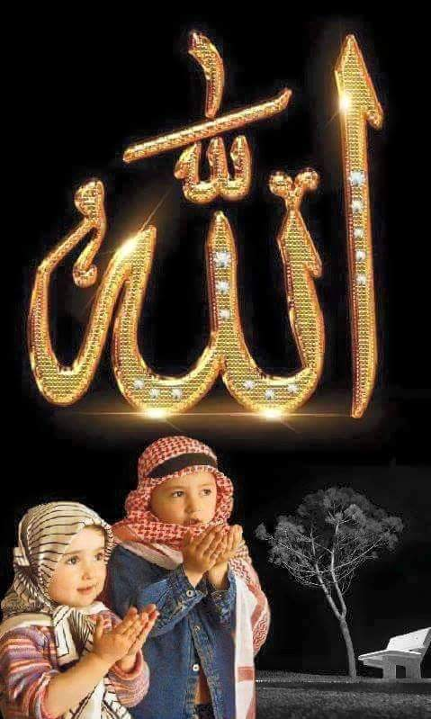
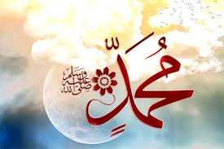
খাতমে নবুয়তের প্রমাণ
মহানবি হযরত মুহাম্মদ (স.) ছিলেন সর্বশেষ নবি । তাঁর মাধ্যমে নবুয়তের ক্রমধারা পরিপূর্ণতা লাভ করেছে । কুরআন ও হাদিসের বহু স্থানে এ বিষয়টি স্পষ্ট করে বর্ণনা করা হয়েছে।

Slide 11
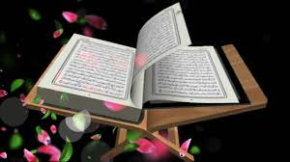
আল কুরআনের দলিল
পবিত্র কুরআনে আল্লাহ তায়ালা সরাসরি মহানবি (স.)-কে খাতামুন নাবিয়্যিন বলেছেন ।
মহান আল্লাহ বলেন -
অর্থ- “মুহাম্মদ তোমাদের মধ্যে কোনো পুরুষের পিতা নন ।
বরং তিনি তো রাসুল ও সর্বশেষ নবি ।” (সূরা আল-আহযাব , আয়াত ৪০ )

Slide 12
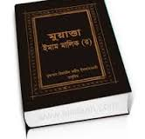
হাদিস শরিফের দলিল
১. মহা নবি (স.) এরশাদ করেন -
অর্থ;- “আমিই শেষ নবি । আমার পর আর কোনো নবি আসবেন না । ( সহিহ্‌ মুসলিম )
২. রাসুলুল্লাহ (স.) বলেন- “ রিসালাত ও নবুয়তের ধারা বন্ধ করে দেওয়া হয়েছে । আমার পর আর কোনো নবি-রাসুল আসবেন না ।” (জামি তিরমিযি )
জামি তিরমিযি

Slide 13
হাদিস শরিফের দলিল
৪. একটি হাদিসে মহানবি (স.) উপামার মাধ্যমে খাতমে নবুয়ত ব্যাখ্যা করেছেন । তিনি বলেন, “আমি ও আমার পুর্ববর্তী নবিগণের দৃষ্টান্ত হলো এরুপ যে,
৩. নবি করিম (স.) বলেন- “বনি ইসরাইলে নবিগণই নেতৃত্ব দিতেন । যখনই কোনো নবি ইন্তিকাল করতেন তখনই পরবর্তী নবি তাঁর স্থলাভিষিক্ত হতেন । কিন্তু আমার পর আর কোনো নবি আসবেন না ।” (সহি বুখারি)
এক লোক একটি দালান নির্মাণ করল । খুব সুন্দর ও লোভনীয় করে তা সজ্জিত করল । কিন্তু তার এক কোণে একটি ইটের স্থান ফাঁকা ছিল । লোকজন দালানটির চারদিকে ঘুরে এর সৌন্দর্য দেখছিল আর বিস্ময় প্রকাশ করছিল এবং বলছিল- “এ কোণে একটি ইট রাখা হয়নি কেন ? বস্তুত আমিই সে ইট এবং আমিই শেষ নবি ।” ( সহিহ্‌ বুখারি )

Slide 14
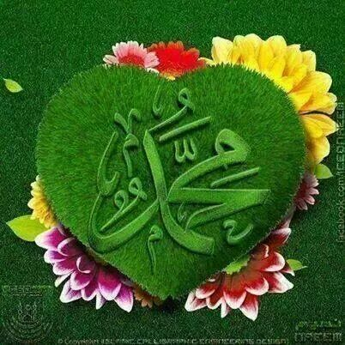
যৌক্তিক প্রমান
যুক্তির মাধ্যমেও আমরা খতমে নবুয়তের প্রমাণ লাভ করতে পারি । যেমন- এক নবির পর অন্য নবি সাধারণত তিনটি করণে আসতেন

Slide 15
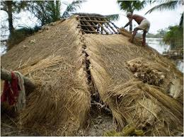
ক. পূর্ববর্তী নবির শিক্ষা বিলুপ্ত বা বিকৃত হয়ে গেলে
ভাঙ্গা ঘর নির্মাণের জন্য যেমন নতুন মিস্ত্রীর বা লোকের দরকার হয় ।

Slide 16
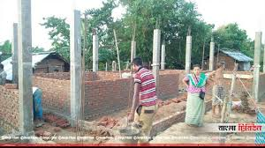
খ. পূর্ববর্তী নবির শিক্ষা অসম্পর্ণ হলে কিংবা নতুন কিছু সংযোজন-বিযোজনের প্রয়োজন হলে ।
অসমাপ্ত ঘর সমাপ্ত করার জন্য যেমন নতুন করে মিস্ত্রীর দরকার হয় । তেমনি-

Slide 17
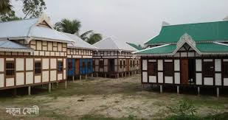
গ. পূর্ববর্তী নবির শিক্ষা কোনো বিশেষ স্থান বা কালের জন্য নির্দিষ্ট হলে
সামনের এই খালি জায়গায় নতুন ঘর নির্মাণের জন্য যেমন নতুন মিস্ত্রীর দরকার হয় । তেমনি-

Slide 18
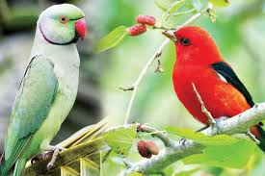
জোড়ায় কাজ
সময়
৫
মিনিট
এক নবি থেকে আরেক নবি আসার দুইটি কারণ লিখ ।

Slide 19
বর্ণিত কারণগুলোর কোনোটিই বর্তমানকালে প্রযোজ্য নয় ।
১. হযরত মুহাম্মদ (স.)-এর শিক্ষা ও আদর্শ আজ পর্যন্ত বিদ্যমান ।
এটি বিন্দুমাত্র বিলুপ্ত বা বিকৃত হয় নি ।
সুতরাং নতুন করে কোনো নবি আসার প্রয়োজন নেই ।
দুনিয়া ও আখিরাতে সর্বাধিক সম্মান ও মর্যাদার অধিকারী।

Slide 20
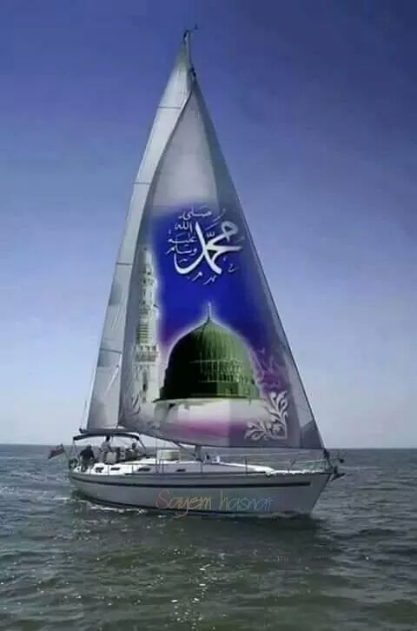
২. রাসুল (স.)-এর শিক্ষা এবং দীন ইসলাম পরিপূর্ণ ও পূর্নাঙ্গ । এতে কোনো অসম্পূর্ণতা নেই । এতে সংযোজন ও বিযোজনের প্রয়োজন নেই
আল্লাহ তায়ালা বলেছেন-
অর্থ- “আজ আমি তোমাদের জন্য তোমাদের দীনকে পরিপূর্ণ করে দিলাম , তোমাদের উপর আমার নিয়ামতকে সম্পর্ণ করলাম এবং ইসলামকে তোমাদের দীন হিসেবে মনোনীত করলাম ।” ( সূরা মায়িদা )

Slide 21
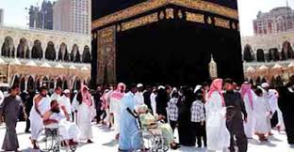
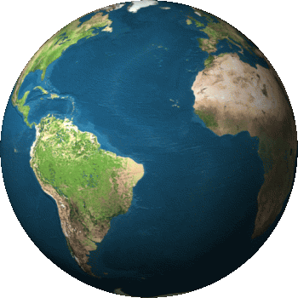
৩. নবি করিম (স.) কোনো বিশেষ স্থান বা কালের জন্য আসেন নি । বরংতিনি সর্বকালের সকলের নবি । কিয়ামত পর্যন্ত সকল স্থানের মানুষের নবি । এ সমর্কে মহান আল্লাহ তায়ালা বলেন -
অর্থ- “আমি তো আপনাকে সমগ্র মানবজাতির প্রতি সুসংবাদদাতা ও ভয় প্রদর্শনকারী হিসেবে প্রেরণ করেছি ।” (সূরা সাবা আয়াত ২৮ )

Slide 22
আল্লাহ তায়ালা বলেন-
অর্থ- “বলুন, হে মানুষ ! আমি তোমাদের সকলের জন্য আল্লাহর রাসুল ।” (সূরা আরাফ আয়াত ১৫৮)

Slide 23
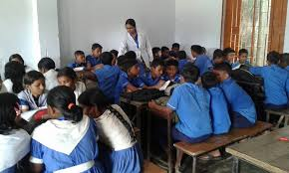
প্রতিটি দলে যেকোনো একজন লিখবে
দলীয় কাজ
৭+৫ মিনিট
“ হযরত মুহাম্মদ (স.) ই শেষ নবি তার পরে আর কোন নবি আসার প্রয়োজন নেই” – যুক্তি দাও ।

Slide 24
মূল্যায়ন
“খাতমুন” শব্দের অর্থ কী?
এক নবির পরে আরেক নবি আগমনের কারণ কয়টি ?
নবি-রাসূল প্রেরণের ২টি উদ্দেশ্য বল।
রিসালাতে বিশ্বাস জরুরি কেন?
নবি-রাসূলগণ কেমন ছিলেন?

Slide 25
৬. “আমিই শেষনবি আমার পরে আর কোনো নবি আসবেন না ।” উক্তিটি কোন হাদিসগ্রন্থ থেকে নেয়া হয়েছে ?
(ক) বুখারি
(খ) মুসলিম
(গ) তিরমিযি
(ঘ) সুনানে নাসাই
৭. “আজ আমি তোমাদের জন্য তোমাদের দীনকে পরিপূর্ণ করলাম ।” উক্তিটি কোন সূরা থেকে নেয়া হয়েছে ?
(ক) সূরা মায়িদা
(খ) সূরা সাবা
(গ) সূরা নাহল
(ঘ) সূরা রাদ
৮. রাসুল (স.)-এর দীন এবং শিক্ষা পুর্ণাঙ্গ । এ কথা প্রমাণ করে
i. আর কোনো নবির আগমন অপ্রয়োজনীয়
ii. ইসলাম একটি পুর্ণাঙ্গ জীবনবিধান
iii. প্রত্যেকটি ধর্মের বিধান অবিকৃত আছে
নিচের কোনটি সঠিক
(ক) i ও ii
(খ) i ও iii
(গ) ii ও iii
(ঘ) i, ii, iii

Slide 26
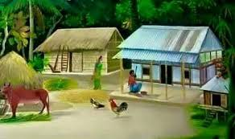
বাড়ির কাজ
“আমি তো আপনাকে সমগ্র মানবজাতির প্রতি সুসংবাদদাতা ও ভয় প্রদর্শনকারী হিসেবে প্রেরণ করেছি”- আয়াতটি বিশ্লেষণ কর ।

